Slide 1
JAUNIMO RAMUVA
2018-05-25

Slide 2
Folkloro ir paveldosaugos kolektyvas
Etninė kultūra – visos tautos (etnoso) sukurta, iš kartos į kartą perduodama ir nuolat atnaujinama kultūros vertybių visuma, padedanti išlaikyti tautinį tapatumą bei savimonę ir etnografinių regionų savitumą.

Slide 3
Kolektyvo misija, uždaviniai
Sukviesti jaunus žmones, tikinčius ir manančius, kad liaudies kultūra, papročiai, apeigos yra mūsų savastis, o sutartinės, dainos – sielos atgaiva.
a) Vykdyti ekspedicijas;
b) giedoti sutartines;
c) dalyvauti rajono, respublikos renginiuose;
d) ruošti etno programas, skleisti gerąją patirtį.

Slide 4
PRADŽIA 2016 vasaris

Slide 5
Ekspedicijos 2016 – 2017 m.

Slide 6
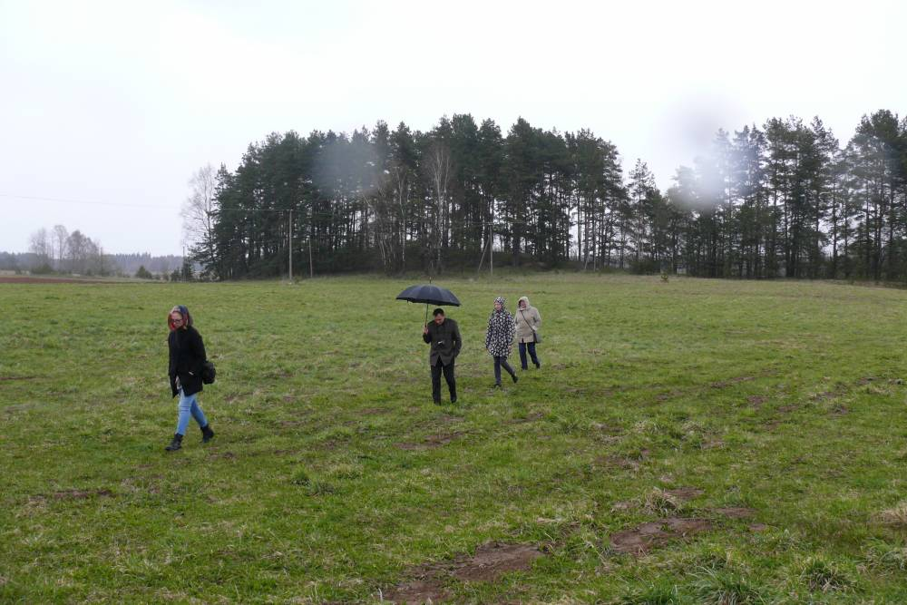

Slide 7
Sutarjėla 2017 Molėtai
Pirmas didelis pasirodymas ...

Slide 8
Programos
2016 gruodis ,,Advento belaukiant“;
2017 gruodis ,,Advento stebuklai“.
2017
Adventinis vakarojimas
„Saulė ant elnio ragų“
su folkloro ansambliu ,,Kupkėmis“

Slide 10
,,Visa Lietuva šoka“ 2016 -2017-2018 m.

Slide 11
Pagrindinis konsultantas ir patarėjas.
Be Almos Pustovaitienės - kaip be rankų.

Slide 12
Vaikų velykėlės
2017 ,,Vaikų velykėlės“
2018 ,,Vaikų velykėlės“

Slide 13
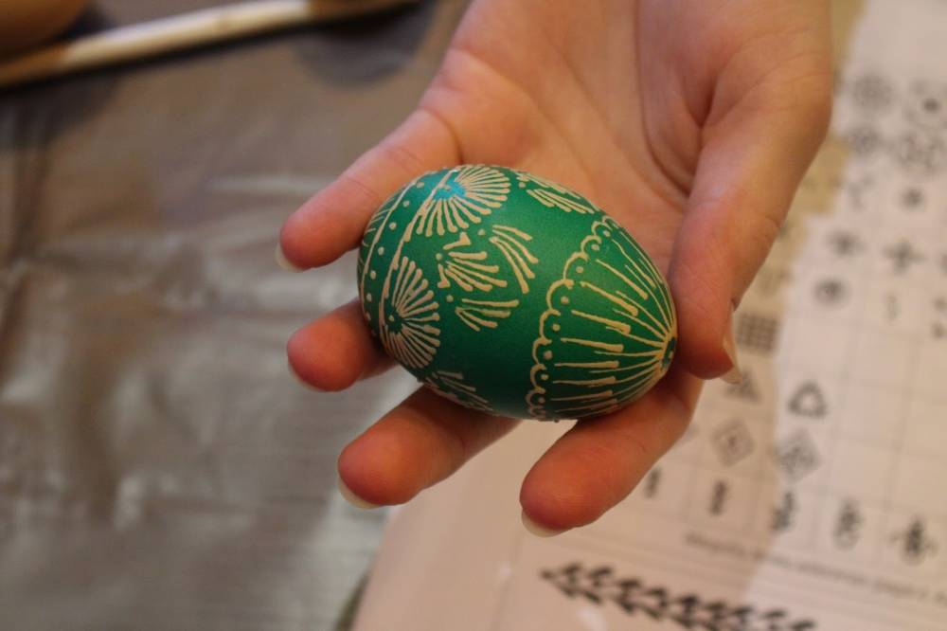
Kiaušinių marginimo tradicijos – mokymai 2016

Slide 14
Linksma su Velykų kiškučiais

Slide 15
Kupiškėniška pasaka, daina ir žaidimai
Dalyvavo miesto ir rajono darželiai, Kupiškio miesto vaikai.

Slide 16
2018 dainų švenė ,, Vardan tos...“ sukūrėme programą ,,Karo sutartinės“

Slide 17
Siekiamybė
Sudominti, pritraukti jaunus žmones domėtis senąja kultūra, ją skleisti.
Mokytis giedoti sutartines.
Puoselėti senąją kultūrą, jos papročius, pritaikyti šiandieniniame gyvenime.

Slide 18
Ačiū už dėmesį.

